Slide 1
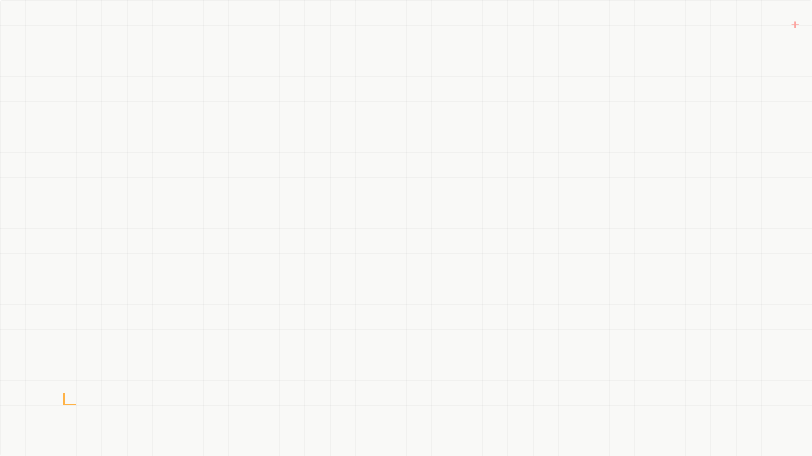


// Java Spring Boot Course
Spring Boot 動態問卷

Slide 2
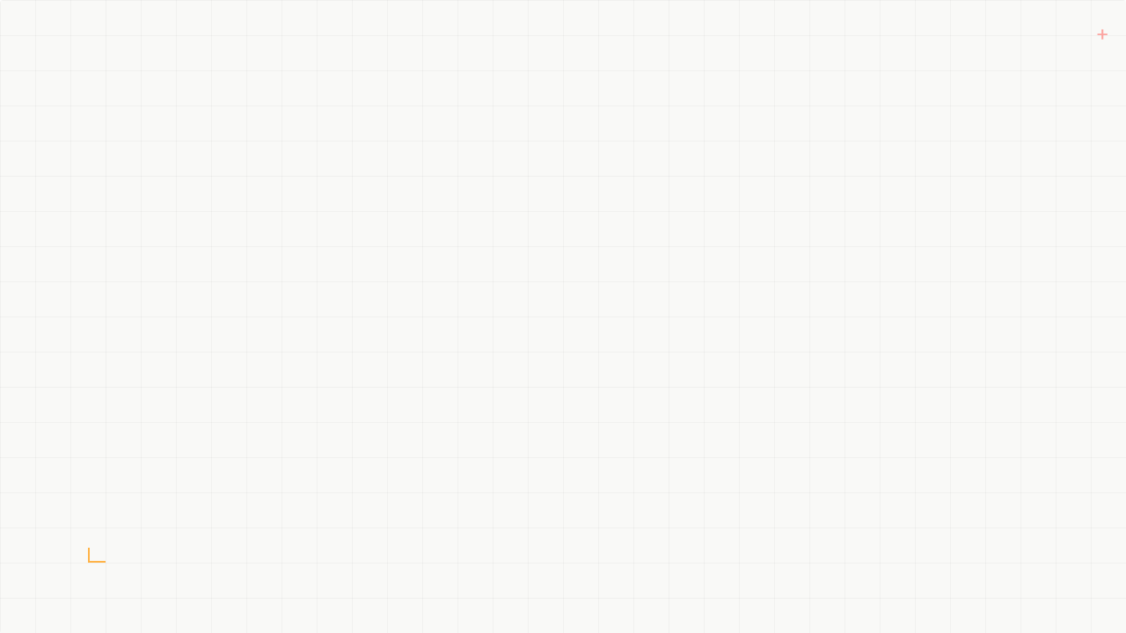

設定

Slide 3
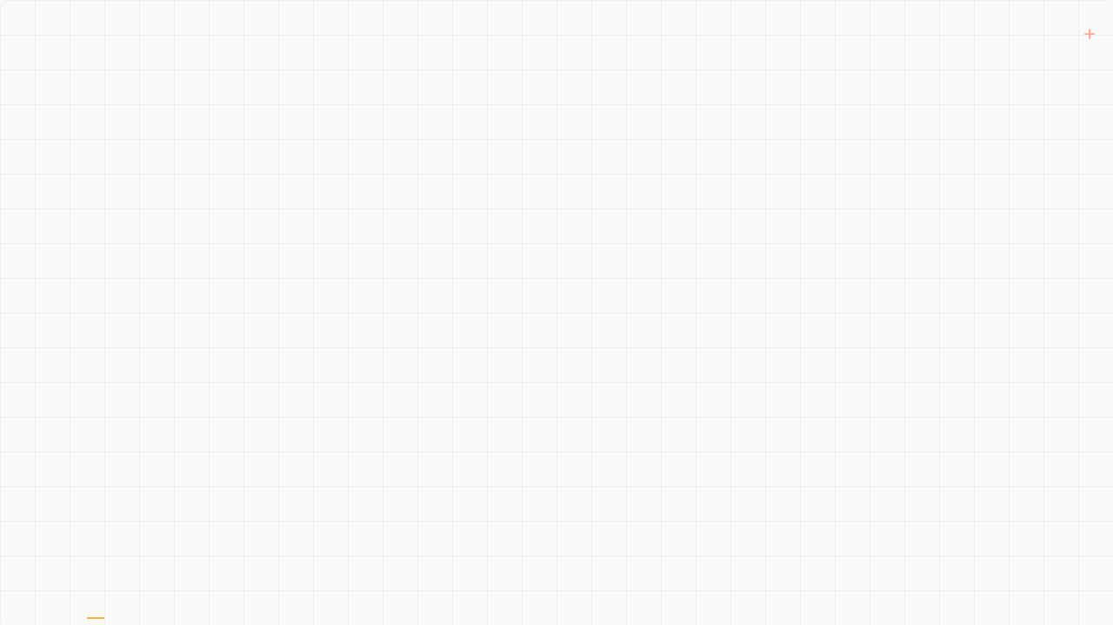
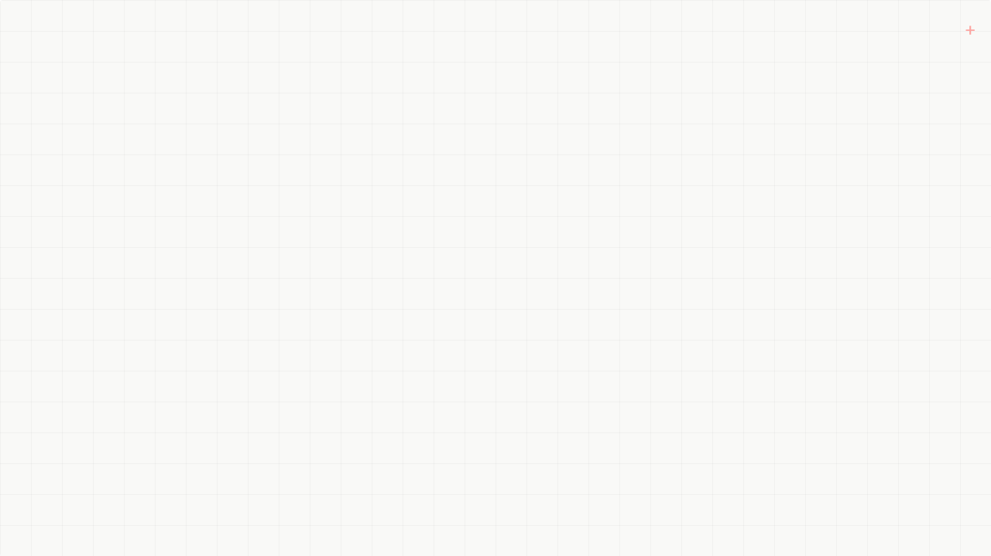



build.gradle 設定(1)
ATM：業務邏輯與 API 規範
dependencies { // [資料庫存取] 提供 JPA 支援與 Hibernate 實作
implementation 'org.springframework.boot:spring-boot-starter-data-jpa'
// [Web 核心] 提供 REST API 開發與 MVC 架構支援
implementation 'org.springframework.boot:spring-boot-starter-webmvc'
// [資料驗證] 提供 @NotBlank, @Size 等 Bean Validation 註解支援
implementation 'org.springframework.boot:spring-boot-starter-validation'
// [安全機制] 提供 Spring Security 權限控管與加密支援
implementation 'org.springframework.boot:spring-boot-starter-security'
// [JWT 介面] 定義 JSON Web Token 的 API 規範
implementation 'io.jsonwebtoken:jjwt-api:0.11.5'
// [開發利器] 使用註解自動產生 Getter/Setter (編譯時期)
compileOnly 'org.projectlombok:lombok'
}
新增資訊 (addInfo)
交易功能 (Deposit/Withdraw)
>
帳號檢查： 非空、英數底線、3-8碼。
>
需驗證帳號與密碼正確性。
>
密碼檢查： 非空、英數底線、8-16碼。
>
提款與存款需更新 balance。
>
安全： 僅能新增，需進行防呆檢查。
>
回傳：帳號、交易金額、交易後餘額。
密碼與查詢
API 與測試
>
查詢餘額： 驗證帳密，回傳餘額 (Response 中密碼欄位不可有值)。
>
Controller: AtmServiceController
>
工具：使用 Postman 進行 API 測試。
>
修改密碼： 需驗證舊帳密，符合規則始可更新。
>
包含 Request/Response 物件設計與 Status Code 處理。

Slide 4
build.gradle 設定(2)
ATM：業務邏輯與 API 規範
dependencies { // [熱部署] 程式修改後自動重啟伺服器，提升開發效率
developmentOnly 'org.springframework.boot:spring-boot-devtools'
// [MySQL 驅動] 程式執行時連結 MySQL 資料庫的驅動程式
runtimeOnly 'com.mysql:mysql-connector-j'
// [JWT 實作] 執行時期所需的 JWT 加密與解析邏輯
runtimeOnly 'io.jsonwebtoken:jjwt-impl:0.11.5'
runtimeOnly 'io.jsonwebtoken:jjwt-jackson:0.11.5'
// [Lombok 處理器] 讓編譯器能識別 Lombok 註解並產生代碼
annotationProcessor 'org.projectlombok:lombok'
// [單元測試] 提供測試框架與 Security 測試支援
testImplementation 'org.springframework.boot:spring-boot-starter-test'
testImplementation 'org.springframework.security:spring-security-test'
}
新增資訊 (addInfo)
交易功能 (Deposit/Withdraw)
>
帳號檢查： 非空、英數底線、3-8碼。
>
需驗證帳號與密碼正確性。
>
密碼檢查： 非空、英數底線、8-16碼。
>
提款與存款需更新 balance。
>
安全： 僅能新增，需進行防呆檢查。
>
回傳：帳號、交易金額、交易後餘額。
密碼與查詢
API 與測試
>
查詢餘額： 驗證帳密，回傳餘額 (Response 中密碼欄位不可有值)。
>
Controller: AtmServiceController
>
工具：使用 Postman 進行 API 測試。
>
修改密碼： 需驗證舊帳密，符合規則始可更新。
>
包含 Request/Response 物件設計與 Status Code 處理。

Slide 5
application.properties 設定
ATM：業務邏輯與 API 規範
# Database Configuration (MySQL)
spring.datasource.url=jdbc:mysql://localhost:3306/dynamic_survey?useSSL=false&serverTimezone=UTC&allowPublicKeyRetrieval=true
spring.datasource.username=root
spring.datasource.password=root
spring.datasource.driver-class-name=com.mysql.cj.jdbc.Driver
# JPA / Hibernate
spring.jpa.hibernate.ddl-auto=update
spring.jpa.show-sql=true
spring.jpa.properties.hibernate.format_sql=true
spring.jpa.properties.hibernate.dialect=org.hibernate.dialect.MySQLDialect
# Logging
logging.level.org.springframework.web=INFO
logging.level.com.example.dynamicsurvey=DEBUG
# JWT Configuration (Secret should be stored securely in prod)
jwt.secret=vW9mK2v6yB?E(G+KbPeShVmYq3t6w9z$C&E)H@McQfTjWnZr4u7x!A%D*G-KaPdS
jwt.expiration=86400000
新增資訊 (addInfo)
交易功能 (Deposit/Withdraw)
>
帳號檢查： 非空、英數底線、3-8碼。
>
需驗證帳號與密碼正確性。
>
密碼檢查： 非空、英數底線、8-16碼。
>
提款與存款需更新 balance。
>
安全： 僅能新增，需進行防呆檢查。
>
回傳：帳號、交易金額、交易後餘額。
密碼與查詢
API 與測試
>
查詢餘額： 驗證帳密，回傳餘額 (Response 中密碼欄位不可有值)。
>
Controller: AtmServiceController
>
工具：使用 Postman 進行 API 測試。
>
修改密碼： 需驗證舊帳密，符合規則始可更新。
>
包含 Request/Response 物件設計與 Status Code 處理。

Slide 6
config - SecurityConfig
ATM：業務邏輯與 API 規範
@Configuration
@EnableWebSecurity // 開啟 Web 安全功能
public class SecurityConfig {
@Bean
public SecurityFilterChain filterChain(HttpSecurity http) throws Exception {
http
.csrf(csrf -> csrf.disable())
.authorizeHttpRequests(auth -> auth
.anyRequest().permitAll() // 這裡定義了不需要登入
);
return http.build(); // Spring 會自動拿到這個回傳的物件並使用它
}
@Bean
public BCryptPasswordEncoder passwordEncoder() {
return new BCryptPasswordEncoder();
}
}
新增資訊 (addInfo)
交易功能 (Deposit/Withdraw)
>
帳號檢查： 非空、英數底線、3-8碼。
>
需驗證帳號與密碼正確性。
>
密碼檢查： 非空、英數底線、8-16碼。
>
提款與存款需更新 balance。
>
安全： 僅能新增，需進行防呆檢查。
>
回傳：帳號、交易金額、交易後餘額。
密碼與查詢
API 與測試
>
查詢餘額： 驗證帳密，回傳餘額 (Response 中密碼欄位不可有值)。
>
Controller: AtmServiceController
>
工具：使用 Postman 進行 API 測試。
>
修改密碼： 需驗證舊帳密，符合規則始可更新。
>
包含 Request/Response 物件設計與 Status Code 處理。

Slide 7
VO - 狀態碼 Enum
RspCode.java

Slide 8
VO - 統一回應物件
AppResponse.java

Slide 9
新增&修改問卷

Slide 10
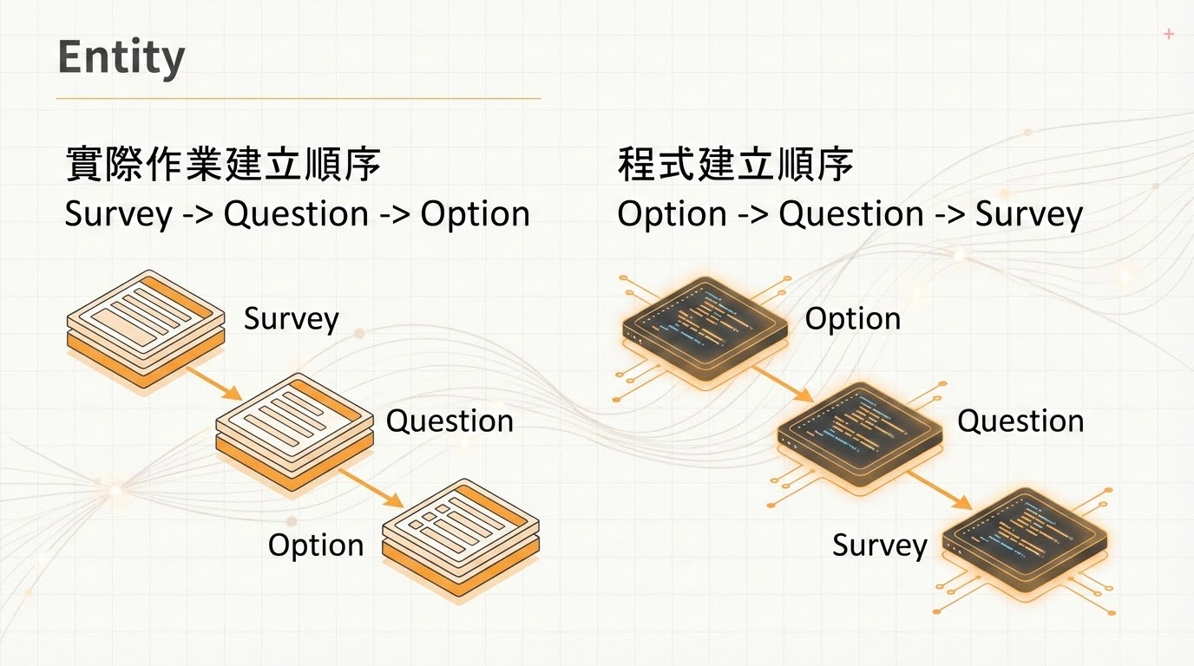

Slide 11
Repository
SurveyRepository.java
public interface SurveyRepository extends JpaRepository<Survey, Long> {
}

Slide 12
DTO
OptionDTO.java
QuestionDTO.java
SurveyDTO.java

Slide 13
Service
SurveyService.java
@Autowired
SurveyRepository surveyRepository;
private SurveyDTO convertToDTO(Survey s)
public AppResponse<SurveyDTO> saveSurvey(SurveyDTO dto)

Slide 14
Controller
AdminSurveyController.java
@Autowired
SurveyService surveyService;
@PostMapping
public AppResponse<?> createSurvey(@Valid @RequestBody SurveyDTO surveyDTO)
@PutMapping("/{id}")
public AppResponse<?> updateSurvey(@PathVariable("id") Long id, @Valid @RequestBody SurveyDTO surveyDTO)

Slide 15
使用 Postman 測試
1. 新增問卷
Method: POST
URL: http://localhost:8080/api/admin/surveys
Body (JSON):
參考 https://docs.google.com/document/d/1uNZgv125KTMh1R79wOrQgEq-Y7k-pdBbaHQvxTcnhc0/edit?tab=t.jnrb85fal13u 的新增問卷
預期結果: code: 200, data: 問卷內容
2. 更新問卷
Method: PUT
URL: http://localhost:8080/api/admin/surveys/1
Body (JSON):
參考 https://docs.google.com/document/d/1uNZgv125KTMh1R79wOrQgEq-Y7k-pdBbaHQvxTcnhc0/edit?tab=t.jnrb85fal13u 的新增問卷
預期結果: code: 200, data: 問卷內容
1請替換成對應的問卷ID

Slide 16
刪除問卷

Slide 17
Service
SurveyService.java
/**
* [功能] 刪除問卷
*/
@Transactional
public AppResponse<?> deleteSurvey(Long id) {
surveyRepository.deleteById(id);
return AppResponse.success(null);
}

Slide 18
Controller
AdminSurveyController.java
/**
* [功能] 刪除問卷
* -------------------------------------------------------------------------
* 【技術細節】
* 1. @DeleteMapping: 指定使用 DELETE 方法。
*/
@DeleteMapping("/{id}")
public AppResponse<?> deleteSurvey(@PathVariable("id") Long id) {
return surveyService.deleteSurvey(id);
}

Slide 19
使用 Postman 測試
刪除問卷
Method: DELETE
URL: http://localhost:8080/api/admin/surveys/1
預期結果: code: 200, data: null
1請替換成對應的問卷ID

Slide 20
查詢問卷列表

Slide 21
Repository
SurveyRepository.java
public interface SurveyRepository extends JpaRepository<Survey, Long> {
/**
* 多條件動態篩選
* 支援根據標題關鍵字、日期區間進行搜尋。
*/
@Query("SELECT s FROM Survey s WHERE " +
"(:title IS NULL OR s.title LIKE %:title%) AND " +
"(:startDate IS NULL OR s.startDate >= :startDate) AND " +
"(:endDate IS NULL OR s.endDate <= :endDate)")
List<Survey> findByFilters(@Param("title") String title,
@Param("startDate") LocalDate startDate,
@Param("endDate") LocalDate endDate);
}

Slide 22
Service
SurveyService.java
public AppResponse<List<SurveyDTO>> getSurveysByAdmin(String title, LocalDate start, LocalDate end) {
List<Survey> surveys = surveyRepository.findByFilters(title, start, end);
return AppResponse.success(surveys.stream().map(s -> {
SurveyDTO dto = convertToDTO(s);
return dto;
}).collect(Collectors.toList()));
}

Slide 23
Controller
AdminSurveyController.java
@GetMapping
public AppResponse<?> getSurveys(
@RequestParam(name = "title",required = false) String title,
@RequestParam(name = "startDate",required = false) @DateTimeFormat(iso = DateTimeFormat.ISO.DATE) LocalDate startDate,
@RequestParam(name = "endDate",required = false) @DateTimeFormat(iso = DateTimeFormat.ISO.DATE) LocalDate endDate) {
// 將篩選條件傳交給 Service 處理業務查詢
return surveyService.getSurveysByAdmin(title, startDate, endDate);
}

Slide 24
使用 Postman 測試
1. 取得問卷列表
Method: GET
URL: http://localhost:8080/api/admin/surveys
預期結果: code: 200, data: 所有問卷內容
2. 取得問卷列表(Filter)
Method: GET
URL: http://localhost:8080/api/admin/surveys?title=2025&startDate=2026-03-01
預期結果: code: 200, data: 所有符合條件的問卷內容

Slide 25
查詢單一問卷

Slide 26
Service
SurveyService.java
/**
* [功能] 取得單一問卷詳情 (填寫用)
*/
public AppResponse<SurveyDTO> getSurveyDetails(Long id) {
return surveyRepository.findById(id)
.map(s -> AppResponse.success(convertToDTO(s)))
.orElse(AppResponse.error(RspCode.NOT_FOUND));
}

Slide 27
Controller
AdminSurveyController.java
@GetMapping("/{id}")
public AppResponse<?> getSurveyById(@PathVariable("id") Long id) {
return surveyService.getSurveyDetails(id);
}

Slide 28
使用 Postman 測試
1. 取得單一問卷內容
Method: GET
URL: http://localhost:8080/api/admin/surveys/1
預期結果: code: 200, data: 單一問卷內容
1請替換成對應的問卷ID

Slide 29
取得可填寫問卷列表

Slide 30
Repository
SurveyRepository.java
public interface SurveyRepository extends JpaRepository<Survey, Long> {
/**
* 自定義查詢 (Query Method)
* 這裡使用了 JPQL 來查詢符合「已發佈」且「在有效日期內」的問卷。
*/
@Query("SELECT s FROM Survey s WHERE s.status = 'PUBLISHED' AND s.startDate <= :today AND s.endDate >= :today")
List<Survey> findActiveSurveys(@Param("today") LocalDate today);
}

Slide 31
Service
SurveyService.java
/**
* [功能] 取得所有進行中的問卷
* 【關鍵點】調用 Repository 的自定義查詢，僅回傳符合日期範圍且已發佈的問卷。
*/
public AppResponse<List<SurveyDTO>> getActiveSurveys() {
List<Survey> surveys = surveyRepository.findActiveSurveys(LocalDate.now());
return AppResponse.success(surveys.stream().map(this::convertToDTO).collect(Collectors.toList()));
}

Slide 32
Controller
SurveyController.java
@RestController
@RequestMapping("/api/surveys")
@Autowired
SurveyService surveyService;
@GetMapping
public AppResponse<?> getActiveSurveys() {
return surveyService.getActiveSurveys();
}

Slide 33
使用 Postman 測試
1. 取得所有可填寫問卷內容
Method: GET
URL: http://localhost:8080/api/surveys
預期結果: code: 200, data: 所有可填寫問卷內容

Slide 34
查詢單一問卷

Slide 35
Controller
SurveyController.java
/**
* [功能] 取得單一問卷詳情
* [技術細節] 明確指定 PathVariable 名稱為 "id"。
*/
@GetMapping("/{id}/details")
public AppResponse<?> getSurveyDetails(@PathVariable("id") Long id) {
return surveyService.getSurveyDetails(id);
}

Slide 36
使用 Postman 測試
1. 取得單一問卷內容
Method: GET
URL: http://localhost:8080/api/surveys/1/details
預期結果: code: 200, data: 單一問卷內容
1請替換成對應的問卷ID

Slide 37
填寫問卷

Slide 38
DTO
AnswerDTO.java
ResponseDTO.java

Slide 39
Entity
SurveyResponse.java
ResponseAnswer.java
User.java

Slide 40
Repository
SurveyResponseRepository.java
public interface SurveyResponseRepository extends JpaRepository<SurveyResponse, Long> {
boolean existsBySurveyIdAndEmail(Long surveyId, String email);
}

Slide 41
Service
SurveyService.java
@Autowired
SurveyResponseRepository responseRepository;
private static final String SURVEY_SESSION_KEY = "TEMP_SURVEY_RESPONSE";
public AppResponse<?> saveToSession(ResponseDTO submission, HttpSession session) {
if (responseRepository.existsBySurveyIdAndEmail(submission.getSurveyId(), submission.getEmail())) {
return AppResponse.error(RspCode.DUPLICATE_ERROR, "此 Email 已填寫過本問卷。");
}
session.setAttribute(SURVEY_SESSION_KEY, submission);
return AppResponse.success(null);
}

Slide 42
Controller
SurveyController.java
/**
* [功能] 1. 暫存作答資料至 Session (進入確認頁前呼叫)
*/
@PostMapping("/session-store")
public AppResponse<?> storeInSession(@RequestBody ResponseDTO submission, HttpSession session) {
return surveyService.saveToSession(submission, session);
}

Slide 43
使用 Postman 測試
1. 提交問卷(暫存於Session)
Method: POST
URL: http://localhost:8080/api/surveys/session-store
Body (JSON):
參考 https://docs.google.com/document/d/1uNZgv125KTMh1R79wOrQgEq-Y7k-pdBbaHQvxTcnhc0/edit?tab=t.jnrb85fal13u 的提交問卷(暫存)
預期結果: code: 200, data: null

Slide 44
Service
SurveyService.java
public AppResponse<ResponseDTO> getFromSession(HttpSession session) {
ResponseDTO data = (ResponseDTO) session.getAttribute(SURVEY_SESSION_KEY);
if (data == null) return AppResponse.error(RspCode.NOT_FOUND);
return AppResponse.success(data);
}

Slide 45
Controller
SurveyController.java
/**
* [功能] 2. 從 Session 取得暫存資料 (確認頁唯讀顯示)
*/
@GetMapping("/session-get")
public AppResponse<?> getFromSession(HttpSession session) {
return surveyService.getFromSession(session);
}

Slide 46
使用 Postman 測試
1. 取得Session中的問卷內容
Method: GET
URL: http://localhost:8080/api/surveys/session-get
預期結果: code: 200, data: 問卷作答內容

Slide 47
Service
SurveyService.java
@Transactional
public AppResponse<?> commitFromSession(HttpSession session) {
ResponseDTO submission = (ResponseDTO) session.getAttribute(SURVEY_SESSION_KEY);
if (submission == null) return AppResponse.error(RspCode.NOT_FOUND);
AppResponse<?> response = submitResponse(submission.getSurveyId(), submission);
if (response.getCode() == 200) {
session.removeAttribute(SURVEY_SESSION_KEY);
}
return response;
}

Slide 48
Service
SurveyService.java
@Transactional
public AppResponse<?> submitResponse(Long surveyId, ResponseDTO submission) {
Survey survey = surveyRepository.findById(surveyId).orElse(null);
if (survey == null) return AppResponse.error(RspCode.NOT_FOUND);
SurveyResponse response = new SurveyResponse();
response.setSurvey(survey); response.setSubmittedAt(LocalDateTime.now());
response.setName(submission.getName()); response.setPhone(submission.getPhone());
response.setEmail(submission.getEmail()); response.setAge(submission.getAge());

Slide 49
Service
for (AnswerDTO aDto : submission.getAnswers()) {
ResponseAnswer answer = new ResponseAnswer();
answer.setSurveyResponse(response);
Question question = survey.getQuestions().stream() .filter(q -> q.getId().equals(aDto.getQuestionId())).findFirst().orElse(null);
if (question == null) continue;
answer.setQuestion(question);
if (question.getType().equals("TEXT")) {
answer.setAnswerText(aDto.getAnswerText());
} else {
List<Option> selected = question.getOptions().stream()
.filter(o -> aDto.getOptionIds().contains(o.getId())).collect(Collectors.toList());
answer.setSelectedOptions(selected);
answer.setAnswerText(selected.stream().map(Option::getOptionText).collect(Collectors.joining(";")));
}
response.getAnswers().add(answer);
}
}
responseRepository.save(response);
return AppResponse.success(null);

Slide 50
Controller
SurveyController.java
/**
* [功能] 3. 正式提交問卷 (從 Session 轉存資料庫)
*/
@PostMapping("/confirm")
public AppResponse<?> confirmSubmit(HttpSession session) {
return surveyService.commitFromSession(session);
}

Slide 51
使用 Postman 測試
1. 將Session內容儲存到資料庫
Method: POST
URL: http://localhost:8080/api/surveys/confirm
預期結果: code: 200, data: 單一問卷內容
1請替換成對應的問卷ID

Slide 52
回饋

Slide 53
Repository
SurveyResponseRepository.java
List<SurveyResponse> findBySurveyIdOrderByIdDesc(Long surveyId);

Slide 54
Service
SurveyService.java
public AppResponse<?> getSurveyResponses(Long id) {
List<SurveyResponse> responses = responseRepository.findBySurveyIdOrderByIdDesc(id);
return AppResponse.success(responses.stream().map(r -> {
Map<String, Object> map = new HashMap<>();
map.put("responseId", r.getId());
map.put("userName", r.getName());
map.put("userEmail", r.getEmail());
map.put("submittedAt", r.getSubmittedAt());
return map;
}).collect(Collectors.toList()));
}

Slide 55
Controller
AdminSurveyController.java
/**
* [功能] 取得該問卷的所有填寫者清單
*/
@GetMapping("/{id}/responses")
public AppResponse<?> getSurveyResponses(@PathVariable("id") Long id) {
return surveyService.getSurveyResponses(id);
}

Slide 56
使用 Postman 測試
1. 取得該問卷的所有填寫者清單
Method: GET
URL: http://localhost:8080/api/admin/surveys/1/responses
預期結果: code: 200, data: 單一問卷的所有填寫者清單
1請替換成對應的問卷ID

Slide 57
Service
public AppResponse<?> getResponseDetail(Long responseId) {
SurveyResponse response = responseRepository.findById(responseId).orElse(null);
if (response == null) return AppResponse.error(RspCode.NOT_FOUND);
Map<String, Object> result = new HashMap<>();
result.put("responseId", response.getId());
result.put("userName", response.getName());
result.put("submittedAt", response.getSubmittedAt());
result.put("surveyTitle", response.getSurvey().getTitle());
List<Map<String, Object>> details = response.getAnswers().stream().map(a -> {
Map<String, Object> aMap = new HashMap<>();
aMap.put("questionTitle", a.getQuestion().getTitle());
aMap.put("type", a.getQuestion().getType());
aMap.put("answer", a.getAnswerText()); // 多選題已在存入時串接好
return aMap;
}).collect(Collectors.toList());
result.put("details", details);
return AppResponse.success(result);
}

Slide 58
Controller
AdminSurveyController.java
/**
* [功能] 取得單一作答詳細內容
* [路徑] /api/admin/surveys/response-detail/{responseId}
*/
@GetMapping("/response-detail/{responseId}")
public AppResponse<?> getResponseDetail(@PathVariable("responseId") Long responseId) {
return surveyService.getResponseDetail(responseId);
}

Slide 59
使用 Postman 測試
1. 取得該問卷單一作答者的作答詳細內容
Method: GET
URL: http://localhost:8080/api/admin/surveys/response-detail/1
預期結果: code: 200, data: 作答詳細內容
1請替換成對應的回覆ID

Slide 60
統計

Slide 61
Repository
SurveyResponseRepository.java
List<SurveyResponse> findBySurveyId(Long surveyId);

Slide 62
Service
SurveyService.java
public AppResponse<?> getSurveyStats(Long id) {
Survey survey = surveyRepository.findById(id).orElse(null);
if (survey == null)
return AppResponse.error(RspCode.NOT_FOUND);
List<SurveyResponse> responses = responseRepository.findBySurveyId(id);
int totalResponses = responses.size();
Map<String, Object> stats = new HashMap<>();
stats.put("surveyId", survey.getId());
stats.put("surveyTitle", survey.getTitle());
stats.put("totalResponses", totalResponses);
List<Map<String, Object>> qStatsList = new ArrayList<>();

Slide 63
Service
SurveyService.java
for (Question q : survey.getQuestions()) {
Map<String, Object> qMap = new HashMap<>();
qMap.put("questionId", q.getId());
qMap.put("questionTitle", q.getTitle());
qMap.put("type", q.getType());
if (q.getType().equals("TEXT")) {
qMap.put("textAnswers", responses.stream().flatMap(r -> r.getAnswers().stream())
.filter(a -> a.getQuestion().getId().equals(q.getId())).map(ResponseAnswer::getAnswerText)
.filter(Objects::nonNull).collect(Collectors.toList()));
}

Slide 64
Service
SurveyService.java
else {
Map<Long, Map<String, Object>> optMap = new HashMap<>();
for (Option o : q.getOptions()) {
Map<String, Object> oData = new HashMap<>();
oData.put("optionText", o.getOptionText());
oData.put("count", 0);
optMap.put(o.getId(), oData);
}
responses.stream().flatMap(r -> r.getAnswers().stream())
.filter(a -> a.getQuestion().getId().equals(q.getId()))
.flatMap(a -> a.getSelectedOptions().stream()).forEach(o -> {
Map<String, Object> oData = optMap.get(o.getId());
if (oData != null)
oData.put("count", (int) oData.get("count") + 1);
});

Slide 65
Service
SurveyService.java
for (Map<String, Object> oData : optMap.values()) {
double pct = totalResponses > 0 ? ((int) oData.get("count") * 100.0 / totalResponses) : 0;
oData.put("percentage", Math.round(pct * 10.0) / 10.0);
}
qMap.put("optionStats", optMap);
}
qStatsList.add(qMap);
}
stats.put("questionStats", qStatsList);
return AppResponse.success(stats);
}

Slide 66
Controller
AdminSurveyController.java
@GetMapping("/{id}/stats")
public AppResponse<?> getSurveyStats(@PathVariable("id") Long id) {
return surveyService.getSurveyStats(id);
}

Slide 67
使用 Postman 測試
1. 作答統計
Method: GET
URL: http://localhost:8080/api/admin/surveys/1/stats
預期結果: code: 200, data: 單一問卷作答統計內容
1請替換成對應的問卷ID

Slide 68
新增問卷(Session)

Slide 69
Service
SurveyService.java
private static final String ADMIN_EDIT_SESSION_KEY = "TEMP_ADMIN_SURVEY";
/**
* [功能] 管理員編輯問卷暫存至 Session
*/
public AppResponse<?> saveAdminSurveyToSession(SurveyDTO surveyDTO, HttpSession session) {
session.setAttribute(ADMIN_EDIT_SESSION_KEY, surveyDTO);
return AppResponse.success(null);
}

Slide 70
Controller
AdminSurveyController.java
/**
* [功能] 1. 編輯問卷暫存至 Session
*/
@PostMapping("/session-store")
public AppResponse<?> storeSurveyInSession(@RequestBody SurveyDTO surveyDTO, HttpSession session) {
return surveyService.saveAdminSurveyToSession(surveyDTO, session);
}

Slide 71
使用 Postman 測試
1. 問卷內容(暫存於Session)
Method: POST
URL: http://localhost:8080/api/admin/surveys/session-store
Body (JSON):
參考 https://docs.google.com/document/d/1uNZgv125KTMh1R79wOrQgEq-Y7k-pdBbaHQvxTcnhc0/edit?tab=t.jnrb85fal13u 的新增問卷
預期結果: code: 200, data: null

Slide 72
Service
SurveyService.java
/**
* [功能] 管理員從 Session 取得正在編輯的問卷
*/
public AppResponse<SurveyDTO> getAdminSurveyFromSession(HttpSession session) {
SurveyDTO dto = (SurveyDTO) session.getAttribute(ADMIN_EDIT_SESSION_KEY);
if (dto == null) return AppResponse.error(RspCode.NOT_FOUND, "找不到編輯中的資料");
return AppResponse.success(dto);
}

Slide 73
Controller
AdminSurveyController.java
/**
* [功能] 2. 從 Session 取得編輯中的問卷
*/
@GetMapping("/session-get")
public AppResponse<?> getSurveyFromSession(HttpSession session) {
return surveyService.getAdminSurveyFromSession(session);
}

Slide 74
使用 Postman 測試
1. 取得Session中的問卷內容
Method: GET
URL: http://localhost:8080/api/admin/surveys/session-get
預期結果: code: 200, data: 問卷內容

Slide 75
Service
/**
* [功能] 管理員正式提交問卷並清空 Session
* @param isPublish 是否發佈 (true -> PUBLISHED, false -> DRAFT)
*/
@Transactional
public AppResponse<SurveyDTO> commitAdminSurveyFromSession(boolean isPublish, HttpSession session) {
SurveyDTO dto = (SurveyDTO) session.getAttribute(ADMIN_EDIT_SESSION_KEY);
if (dto == null) return AppResponse.error(RspCode.NOT_FOUND);
// 根據按鈕決定狀態
dto.setStatus(isPublish ? "PUBLISHED" : "DRAFT");
AppResponse<SurveyDTO> response = saveSurvey(dto);
if (response.getCode() == 200) {
session.removeAttribute(ADMIN_EDIT_SESSION_KEY);
}
return response;
}

Slide 76
Controller
AdminSurveyController.java
/**
* [功能] 3. 確認提交問卷並決定是否發佈
*/
@PostMapping("/confirm-commit")
public AppResponse<?> confirmSurveyCommit(@RequestParam(name = "isPublish") boolean isPublish, HttpSession session) {
return surveyService.commitAdminSurveyFromSession(isPublish, session);
}

Slide 77
使用 Postman 測試
1. 確認提交問卷並決定是否發佈
Method: POST
URL: http://localhost:8080/api/admin/surveys/confirm-commit?isPublish=true
預期結果: code: 200, data: 問卷內容
isPublish=true表示儲存並發布, false則為僅儲存成草稿

Slide 78
註冊

Slide 79
Entity
import jakarta.persistence.Column;
import jakarta.persistence.Entity;
import jakarta.persistence.GeneratedValue;
import jakarta.persistence.GenerationType;
import jakarta.persistence.Id;
import jakarta.persistence.Table;
import lombok.Data;
@Entity
@Table(name = "users")
@Data

Slide 80
Entity
public class User {
@Id
@GeneratedValue(strategy = GenerationType.IDENTITY)
private Long id; // 使用者ID
@Column(nullable = false)
private String name; // 使用者名稱
@Column(nullable = false, unique = true)
private String email; // 使用者電子郵件

Slide 81
Entity
@Column(nullable = true)
private String phone; // 使用者電話
private Integer age; // 使用者年齡
@Column(nullable = false)
private String password; // 使用者密碼 (實際應該加密存儲)
@Column(nullable = false)
private String role; // 使用者角色 (例如: "USER", "ADMIN")
}

Slide 82
Repository
UserRepository.java
@Repository
public interface UserRepository extends JpaRepository<User, Long> {
Optional<User> findByEmail(String email);
}

Slide 83
DTO
RegisterDTO.java
import lombok.Data;
@Data
public class RegisterDTO {
private String name;
private String email;
private String password;
private String phone;
private Integer age;
}

Slide 84
DTO
LoginResponseDTO.java
import lombok.AllArgsConstructor;
import lombok.Data;
import lombok.NoArgsConstructor;
@Data
@AllArgsConstructor
@NoArgsConstructor
public class LoginResponseDTO {
private String token;
}

Slide 85
Service - AuthService
@Service
public class AuthService {
@Autowired
private UserRepository userRepository;
@Autowired
private PasswordEncoder passwordEncoder;
}

Slide 86
Service
public String register(RegisterDTO registerDTO) {
if (userRepository.findByEmail(registerDTO.getEmail()).isPresent()) {
throw new RuntimeException("Email address already in use.");
}
User user = new User();
user.setName(registerDTO.getName());
user.setEmail(registerDTO.getEmail());
user.setPassword(passwordEncoder.encode(registerDTO.getPassword()));
user.setPhone(registerDTO.getPhone());
user.setAge(registerDTO.getAge());
}

Slide 87
Service
public String register(RegisterDTO registerDTO) {
if (userRepository.count() == 0) {
user.setRole("ADMIN");
} else {
user.setRole("USER");
}
userRepository.save(user);
return login(new LoginDTO() {{
setEmail(registerDTO.getEmail());
setPassword(registerDTO.getPassword());
}});
}

Slide 88
Config
SecurityConfig.java

Slide 89
Controller
AuthController.java
@RestController
@RequestMapping("/api/auth")
public class AuthController {
@Autowired
private AuthService authService;
}

Slide 90
Controller
AuthController.java
@PostMapping("/register")
public AppResponse<LoginResponseDTO> register(@RequestBody RegisterDTO registerDTO) {
try {
String token = authService.register(registerDTO);
return AppResponse.success(new LoginResponseDTO(token));
} catch (RuntimeException e) {
return AppResponse.error(RspCode.DUPLICATE_ERROR, e.getMessage());
} catch (Exception e) {
return AppResponse.error(RspCode.INTERNAL_SERVER_ERROR, "Registration failed");
}
}

Slide 91
使用 Postman 測試
1. 註冊
Method: POST
URL: http://localhost:8080/api/auth/register
預期結果: code: 200, data: token

Slide 92
登入

Slide 93
DTO
LoginDTO.java
import lombok.Data;
@Data
public class LoginDTO {
private String email;
private String password;
}

Slide 94
Service - CustomUserDetailsService CustomUserDetailsServiceCustomUserDetailsServiceCustomUserDetailsService CustomUserDetailsServiceCustomUserDetailsServiceCustomUserDetailsService
@Service
public class CustomUserDetailsService implements UserDetailsService {
@Autowired
private UserRepository userRepository;
@Override
public UserDetails loadUserByUsername(String email) throws UsernameNotFoundException {
User user = userRepository.findByEmail(email)
.orElseThrow(() -> new UsernameNotFoundException("User not found with email : " + email));
return new org.springframework.security.core.userdetails.User(
user.getEmail(),user.getPassword(),
Collections.singletonList(new SimpleGrantedAuthority("ROLE_" + user.getRole()))
);
}
}

Slide 95
JWT
JwtTokenProvider.java
JwtAuthenticationFilter.java

Slide 96
Service - AuthService
@Autowired
private AuthenticationManager authenticationManager;
@Autowired
private JwtTokenProvider tokenProvider;

Slide 97
Service - AuthService
public String login(LoginDTO loginDTO) {
Authentication authentication = authenticationManager.authenticate(
new UsernamePasswordAuthenticationToken(
loginDTO.getEmail(), loginDTO.getPassword()
)
);
SecurityContextHolder.getContext().setAuthentication(authentication);
userRepository.findByEmail(loginDTO.getEmail()).ifPresent(user -> {
if (userRepository.count() == 1 && "USER".equals(user.getRole())) {
user.setRole("ADMIN"); userRepository.save(user);
}
});
return tokenProvider.generateToken(authentication);
}

Slide 98
Controller
AuthController.java
@PostMapping("/login")
public AppResponse<LoginResponseDTO> login(@RequestBody LoginDTO loginDTO) {
try {
String token = authService.login(loginDTO);
return AppResponse.success(new LoginResponseDTO(token));
} catch (Exception e) {
return AppResponse.error(RspCode.UNAUTHORIZED, "Invalid email or password");
}
}

Slide 99
使用 Postman 測試
1. 登入
Method: POST
URL: http://localhost:8080/api/auth/login
預期結果: code: 200, data: email 和 password

